Slide 1
Динамический сайт для тревел-блогеров
ФЕДЕРАЛЬНОЕ ГОСУДАРСТВЕННОЕ БЮДЖЕТНОЕ ОБРАЗОВАТЕЛЬНОЕ УЧРЕЖДЕНИЕ ВЫСШЕГО ОБРАЗОВАНИЯ
«МОСКОВСКИЙ ПОЛИТЕХНИЧЕСКИЙ УНИВЕРСИТЕТ»
Группа 191-341
Ладыгина А.В.
Тарская А.М.

Slide 2


Актуальность
Локализация тревел-блогов:
Instagram
YouTube
LiveJournal
Личные сайты блогеров
Проблемы тревел-блогеров:
Новичок теряется в груде информации на популярных Интернет-ресурсах
Сложность раскрутки

Slide 3


Задачи
Регистрация
Авторизация
Создание публикации
Комментирование публикаций
Оценивание публикаций
Поиск публикаций
Поиск блогеров
Подписка на блогеров

Slide 4






Стек технологий
Front-end:
Back-end:
HTML5 и CSS
JavaScript (jQuery, Ajax)
MySQL
PHP

Slide 5

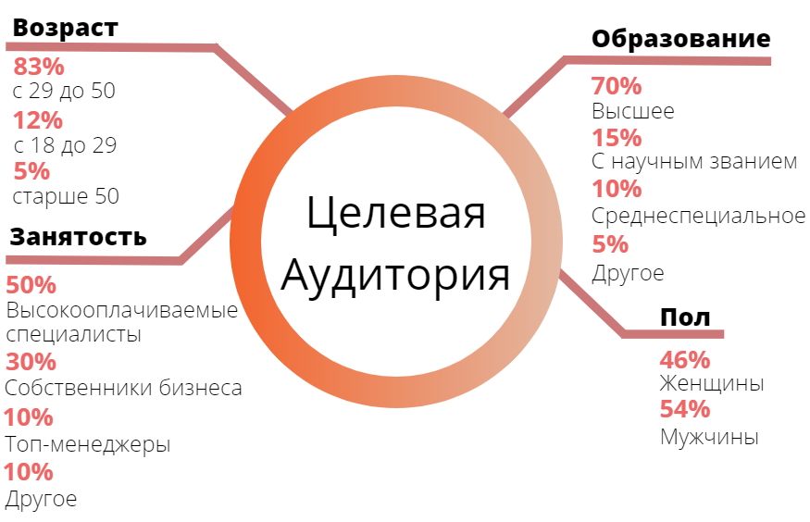
Целевая аудитория

Slide 6

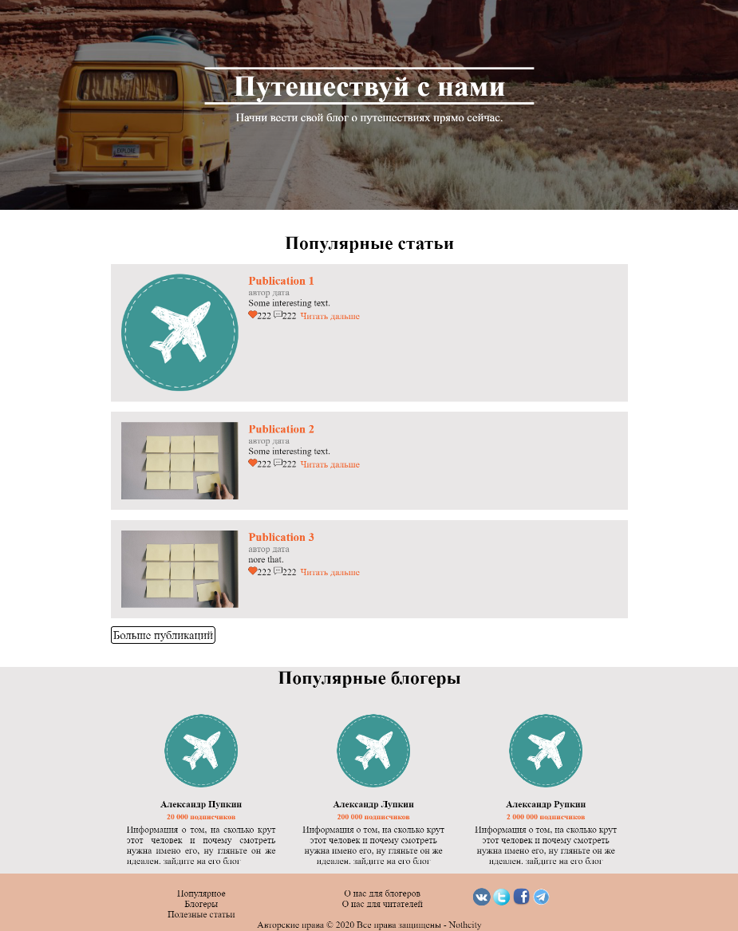
Внешний вид сайта
Выбранное сочетание цветов:
Основной - бежевый
Вторичный - серый
Акцентирующий - оранжевый

Slide 7


Планируем реализовать
Мобильная версия
Администрирование сайта
Изменение публикации
И многое другое

